Slide 1

PROGRAMAÇÃO AVANÇADA
Prof Adilson Lopes

Slide 2
OVERVIEW
DEPOIS DE DESVENDAR
O QUE SÃO OS OBJETOS
COMO FUNCIONA A TROCA DE MENSAGEM ENTRE OS OBJETOS
O QUE É ENCAPSULAMENTO
QUAL A DIFERENÇA BÁSICA ENTRE CLASSE E INSTÂNCIA
A SINTAXE BÁSICA
TER VISTO ESTRUTURAS DE REPETIÇÃO

Slide 3
OVERVIEW
VAMOS VER AQUI
COMO FUNCIONA O ENCAPSULAMENTO
ENTENDER OS GETS E SETS
CONSTRUTORES
A PALAVRA STATIC

Slide 4
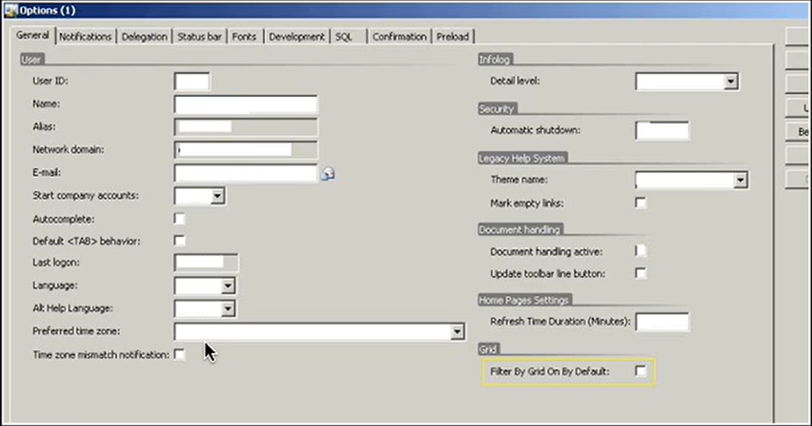
PROCEDURAL x ORIENTAÇÃO A OBJETOS
Cuidava do BD
Times pequenos (Década de 90)
Cuidava do Front
Tudo concentrado e uma única pessoa
Cuidava do Back

Slide 5
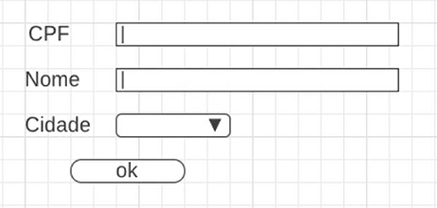
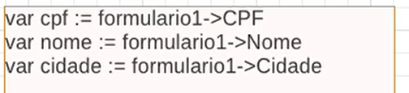
COMO OS SOFTWARE ERAM CRIADOS NO MÉTODO PROCEDIMENTAL
Se houvesse a necessidade de validar o CPF?

Slide 6
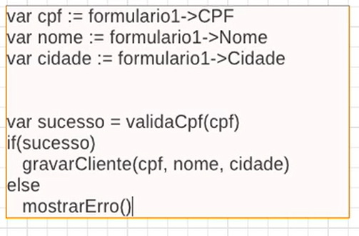
COMO OS SOFTWARE ERAM CRIADOS NO MÉTODO PROCEDIMENTAL
Chamado o método para armazenar os dados

Slide 7
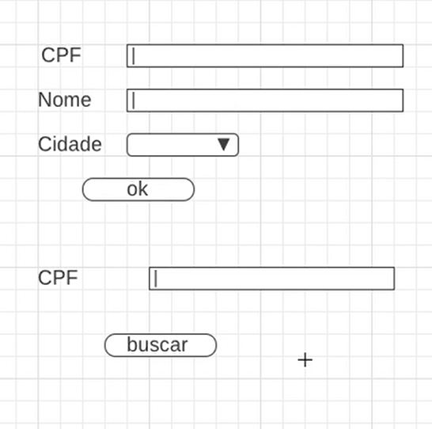
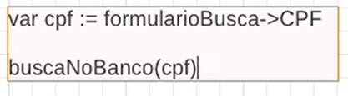

SE O PROGRAMA TIVESSE OUTRA FUNCIONALIDADE?

Slide 8
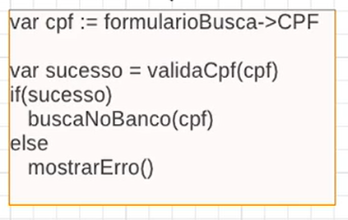

SE O PROGRAMA TIVESSE QUE VALIDAR O CPF NA BUSCA?
Validando CPF na busca

Slide 9

SE O PROGRAMA TIVESSE QUE VALIDAR O CPF NA BUSCA?
CPF
VAI CHEGAR UM PESSOAL NOVO NA EMPRESA E VAI DEENVOLVER ALGO NOVO QUE PRECISA DE CPF, MAS ESSA PESSOA NÃO SABE QUE PRECISA VALIDAR O CPF .

Slide 10
SOFTWARE DE CONTA BANCÁRIA
O QUE PRECISO SABER PARA FAZER ISSO?
CAPTUREI QUATRO CARACTERÍSTICAS QUE PODEMOS ENCONTRAR EM UM BANCO
REQUISITOS
SALDO
AGENCIA
NUMERO
TITULAR
QUAIS OS COMPORTAMENTOS DE UMA CONTA
SACAR
DEPOSITAR
TRANSFERE
ISSO É UMA ESPECIFICAÇÃO DE UMA CONTA
ISSO NÃO É UMA CONTA?

Slide 11
CRIANDO O TIPO CONTA NO JAVA
TIPO CONTA
SALDO
AGENCIA
NUMERO
TITULAR
Classe Conta {
Double Saldo
Int Agencia
Int Numero
String Titular
}

Slide 12
CRIANDO CONTA NO JAVA
Saldo
Agencia
Numero
Titular
Class Conta {
Double saldo;
Int agencia;
Int numero;
String titular;
}
Saldo
Agencia
Numero
Titular
Posso construir quantas contas quiser
NÃO POSSO ARMAZENAR NA ESPECIFICAÇÃO
Saldo
Agencia
Numero
Titular

Slide 13
CRIANDO CONTA
Objeto
Saldo
Agencia
Numero
Titular
classe
Instância de conta
Class Conta {
Double saldo;
Int agencia;
Int numero;
String titular;
}
Saldo
Agencia
Numero
Titular
NÃO POSSO ARMAZENAR NA ESPECIFICAÇÃO
Saldo
Agencia
Numero
Titular

Slide 14
CRIANDO CONTA
Objeto
Saldo
Agencia
Numero
Titular
classe
Instância de conta
Class Conta {
Double saldo;
Int agencia;
Int numero;
String titular;
}
ALTERANDALTERANDO A ESPECIFICAÇÃO DE UMA ATRIBUTO
Saldo | 200
Agencia
Numero
Titular
Saldo
Agencia
Numero
Titular

Slide 15
CRIANDO A CLASSE CONTA NO JAVA
public class Conta {
Double saldo;
Int agencia;
Int numero;
String titular;
}
CRIANDO A CLASSE CONTA

Slide 16
CRIANDO A CLASSE CRIA CONTA NO JAVA
public class CriaConta {
Public static void main (String [] args){
New Conta();
}
}
NESTE CASO ESTAMOS INSTANCIANDO UM OBJETO DO TIPO CONTA

Slide 17
CRIANDO A CLASSE CRIA CONTA NO JAVA
public class CriaConta {
Public static void main (String [] args){
Conta primeiraConta = New Conta();
}
}
NESTE CASO ESTAMOS ESTAMOS CRIANDO UMA REFERÊNCIA A ESSA CONTA

Slide 18
CRIANDO A CLASSE CRIA CONTA NO JAVA
public class CriaConta {
Public static void main (String [] args){
Conta primeiraConta = New Conta();
primeiraConta.saldo = 200;
}
}
NESTE CASO ESTAMOS ESTAMOS ATRIBUINDO UM VALOR DE SALDO EM UMA CONTA REFERÊNCIADA PELO NOME

Slide 19
CRIANDO CONTA
primeiraConta
Saldo | 200
Agencia
Numero
Titular
classe
Instância de conta
Class Conta {
Double saldo;
Int agencia;
Int numero;
String titular;
}
ADICIONANDO UM VALOR DE CARACTERÍSTICA AO ATRIBUTO SALDO

Slide 20
CRIANDO A CLASSE CRIA CONTA NO JAVA
public class CriaConta {
Public static void main (String [] args){
Conta primeiraConta = New Conta();
primeiraConta.saldo = 200;
System.out.println(primeiraConta.saldo);
primeiraConta.saldo += 100;
System.out.println(primeiraConta.saldo);
}
}
NESTE CASO ESTAMOS ESTAMOS ALTERANDO O VALOR DE SALDO EM UMA CONTA REFERÊNCIADA PELO NOME

Slide 21
CRIANDO CONTA
primeiraConta
Saldo | 300
Agencia
Numero
Titular
classe
Instância de conta
Class Conta {
Double saldo;
Int agencia;
Int numero;
String titular;
}
ADICIONANDO UM VALOR DE CARACTERÍSTICA AO ATRIBUTO SALDO

Slide 22
CRIANDO A CLASSE CRIA CONTA NO JAVA
public class CriaConta {
Public static void main (String [] args){
Conta primeiraConta = New Conta();
primeiraConta.saldo = 200;
System.out.println(primeiraConta.saldo);
primeiraConta.saldo += 100;
System.out.println(primeiraConta.saldo);
Conta segundaConta = new Conta();
SegundaConta.saldo = 50;
}
}
NESTE CASO ESTAMOS CRIANDO A SEGUNDA CO NTA E ATRIBUINDO UM VALOR DE CARACTERÍSTICA A ELA

Slide 23
CRIANDO CONTA
primeiraConta
Saldo | 300
Agencia
Numero
Titular
classe
Instância de conta
Class Conta {
Double saldo;
Int agencia;
Int numero;
String titular;
}
segundaConta
Instância de conta
Saldo | 50
Agencia
Numero
Titular

Slide 24
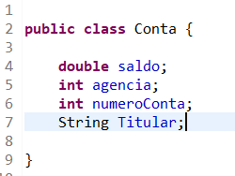
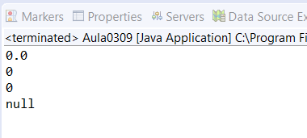
CRIANDO A CLASSE CRIA CONTA NO JAVA
public class CriaConta {
Public static void main (String [] args){
Conta primeiraConta = New Conta();
System.out.println(primeiraConta.saldo);
System.out.println(primeiraConta.agencia);
System.out.println(primeiraConta.numeroConta);
System.out.println(primeiraConta.Titular);
}
}
VALORES DEFAULT DOS ATRIBUTOS

Slide 25
COMPONENTE SWING

Slide 26
COMPONENTE CONTAINER
SÃO COMPONENTES QUE POSSUEM OUTROS CONTAINER
CONTAINER UTILIZA GERENCIAMENTO DE LAYOUT PARA DETERMINAR O LARGURA E A POSIÇÃO DOS COMPONENTES FILHOS

Slide 27
COMPONENTE SWING
OS COMPONENTES DA CLASSE Swing PODEM SER ENCONTRADOS NO PACKAGE (PACOTE) javax.swing
OS NOMES DOS COMPONENTES DA CLASSE Swing SÃO INICIADOS COM A LETRA “J”
EXEMPLO
COMPONENTE scroll bar É REPRESENTADO PELA CLASSE JScrollBar em javax.swing.Jscroll.bar

Slide 28
COMPONENTES
COMPONENTES CONTAINER QUE VAMOS CONHECER
JFrame
JPanel

Slide 29
JFrame

Slide 30
COMPONENTES
COMPONENTES DA CLASSE Swing SÃO SUBCLASSES DE COMPONENTES DA CLASSE CONTAINER AWT
TODOS OS GERENCIADORES DE LAYOUT AWT TRABALHAM PERFEITAMENTE BEM COM COMPONTENTES Swing

Slide 31
COMPONENTE - JFrame
import javax.swing.*;
public class FrameDemo {
public static void main(String[] args) {
//Compontente Swing Jframe
JFrame f = new JFrame("FRAME DEMONSTRATIVO");
f.setSize(800, 600); //Frame construído com 800 (largura) e 600 (altura)
f.setVisible(true);
}
}
CRIANDO UM JFrame EM BRANCO

Slide 32
COMPONENTES
CONTRUINDO COMPONENTES DA CLASSE AWT
COMPONENTE AWT É UM CONTAINER QUE OS COMPONENTES FILHOS PODEM SER ADICIONADOS DIRETAMENTE
COMPONENTE DA CLASSE JFrame É DIFERENTE, ELE NÃO É UM CONTAINER
JFrame PRECISA CHAMAR O MÉTODO getContentPane() da classe JFrame.

Slide 33
COMPONENTE CONTAINER - JFrame
import javax.swing.*;
import java.awt.*;
public class FrameDemo {
public static void main(String[] args) {
JFrame f = new JFrame("FRAME DEMONSTRATIVO");
f.setSize(800, 600);
//Componente AWT
Container cont = f.getContentPane();
cont.setLayout(new FlowLayout());
cont.add(new JButton("Button #" + 1));
cont.add(new JButton("Button #" + 2));
cont.add(new JButton("Button #" + 3));
f.setVisible(true);
}
}

Slide 34
COMPONENTE CONTAINER - JFrame
import javax.swing.*;
import java.awt.*;
public class FrameDemo {
public static void main(String[] args) {
JFrame f = new JFrame("FRAME DEMONSTRATIVO");
f.setSize(800, 600);
Container cont = f.getContentPane();
cont.setLayout(new FlowLayout());
for(int i = 1; i <= 3; i++)
cont.add(new JButton("Button #" + i));
f.setVisible(true);
}
}

Slide 35
JPanel

Slide 36
JPanel
É UMA COMPONENTE RETANGULAR EM BRANCO QUE CONTÉM OUTROS COMPONENTES.
CADA COMPONENTE JPanel UTILIZA UM GERENCIAMENTO DE LAYOUT PARA DETERMINAR A POSIÇÃO E A LARGURA DOS COMPONENTES FILHOS.
NO PRÓXIMO EXEMPLO TEMPOS UMA APLICAÇÃO COM DOIS COMPONENTES JPanel EM UM FRAME.
CADA PANEL CONTEM TRÊS BOTÕES
NA APLICAÇÃO UTILIZAMOS UM GERENCIADOR DE LAYOUT Grid Layout

Slide 37
COMPONENTE CONTAINER - JFrame
import javax.swing.*;
import java.awt.*;
public class FrameDemo {
public static void main(String[] args) {
JFrame f = new JFrame("FRAME DEMONSTRATIVO");
f.setSize(800, 600);
Container cont = f.getContentPane();
for(int i = 0; i < 2; i++) {
JPanel pan = new JPanel();
pan.setBackground(i==0 ? Color.BLUE : Color.green);
for(int j=0; j<3; j++)
pan.add(new JButton("Button"));
cont.add(pan);
}
f.setVisible(true);
}
}

Slide 38
COMPONENTES MAIS UTILIZADOS

Slide 39
JLabel JButton JCheckBox JRadioButton JScrollBar JTextField JTextArea JComboBox
JLabel É UM TIPO DE COMPONENTE QUE EXIBE UMA LINHA DE TEXTO SIMPLES OU UMA IMAGEM.
JLabel NÃO RESPONDE A ENTRADA DO USUÁRIO E NÃO EMITE EVENTOS.

Slide 40
COMPONENTE CONTAINER - JFrame
import javax.swing.*;
import java.awt.*;
public class LabelDemo {
public static void main(String[] args) {
JFrame f = new JFrame("LABEL DEMONSTRATIVO");
f.setSize(800, 600);
Container cont = f.getContentPane();
cont.setLayout(new FlowLayout());
cont.setBackground(Color.YELLOW); //adicionando um cor no fundo do JFrame
cont.add(new Label("ISSO É UM COMPONENTE JLabel"));
f.setVisible(true);
}
}

Slide 41
COMPONENTE CONTAINER – Jframe – COM FIGURA
import javax.swing.*;
import java.awt.*;
public class LabelDemo {
public static void main(String[] args) {
JFrame f = new JFrame("LABEL DEMONSTRATIVO");
f.setSize(800, 600);
Container cont = f.getContentPane();
cont.setLayout(new FlowLayout());
cont.setBackground(Color.YELLOW); //adicionando um cor no fundo do JFrame
ImageIcon icon = new ImageIcon("D:/2022/Lixo/Imagens_GIF/cachorro.gif");
f.getContentPane().add(new JLabel(icon));
f.setVisible(true);
}
}
Tipos: figura.png, figura.jpg

Slide 42
COMPONENTE CONTAINER – Jframe – COM FIGURA E TEXTO
import javax.swing.*;
import java.awt.*;
public class LabelDemo {
public static void main(String[] args) {
JFrame f = new JFrame("LABEL DEMONSTRATIVO");
f.setSize(800, 600);
Container cont = f.getContentPane();
cont.setLayout(new FlowLayout());
cont.setBackground(Color.YELLOW); //adicionando um cor no fundo do Jframe
cont.add(new Label("ISSO É UM COMPONENTE JLabel "));
cont.add(new Label("teste2"));
ImageIcon icon = new ImageIcon("D:/2022/Lixo/Imagens_GIF/cachorro.gif");
f.getContentPane().add(new JLabel(icon));
f.setVisible(true);
}
}
Tipos: figura.png, figura.jpg

Slide 43
JLabel JButton JCheckBox JRadioButton JScrollBar JTextField JTextArea JComboBox
JButton É UM TIPO DE COMPONENTE QUE IMPLEMENTA UM PRESSIONA BOTÃO.
Jbutton PODEMOS EXIBIR UM TEXTO, UM ICONE OU AMBOS
QUANDO O USUÁRIO CLICA NO COMPONENTE , OS EVENTOS Action SÃO ENVIADOS PARA TODOS REGISTRADORES DE ESCUTA (Listeners) Action.

Slide 44
COMPONENTE FRAME CONTENDO DOIS BUTTONS
import javax.swing.*;
import java.awt.*;
import java.awt.event.ActionEvent;
import java.awt.event.ActionListener;
public class FrameDemo extends JFrame {
private JButton helloBtn, goodbyeBtn;
public static void main(String[] args) {
new FrameDemo().setVisible(true);
}

Slide 45
COMPONENTE FRAME CONTENDO DOIS BUTTONS
//Constructor
FrameDemo(){
super("DEMONSTRACAO DE BOTAO");
setSize(800, 600);
Container cont = getContentPane();
cont.setLayout(new FlowLayout());
helloBtn = new JButton("OLÁ");
goodbyeBtn = new JButton("ATÁ LOGO");
cont.add(helloBtn);
cont.add(goodbyeBtn);
ButtonListener listener = new ButtonListener();
helloBtn.addActionListener(listener);
goodbyeBtn.addActionListener(listener);
}

Slide 46
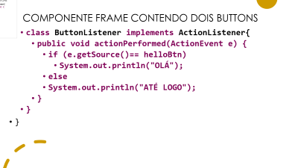
COMPONENTE FRAME CONTENDO DOIS BUTTONS
class ButtonListener implements ActionListener{
public void actionPerformed(ActionEvent e) {
if (e.getSource()== helloBtn)
System.out.println("OLÁ");
else
System.out.println("ATÉ LOGO");
}
}
}

Slide 47
JLabel JButton JCheckBox JRadioButton JScrollBar JTextField JTextArea JComboBox
JCheckBox É UM TIPO DE COMPONENTE QUE IMPLEMENTA UM ESTADO SELECIONADO E NÃO SELECIONADO.

Slide 48
COMPONENTE JCheckBox
import javax.swing.*;
import java.awt.*;
import java.awt.event.ActionEvent;
import java.awt.event.ActionListener;
public class FrameDemo {
public static void main(String[] args) {
JFrame frame = new JFrame("COMPONENTE CheckBox");
frame.setSize(800, 600);
Container cont = frame.getContentPane();
Cont.setLayout(new FlowLayout());
cont.add(new JCheckBox("MARQUE 1"));
cont.add(new JCheckBox ("MARQUE 2"));
cont.add(new JButton("CLICAR"));
Frame.setVisible(true);
}
}

Slide 49
JLabel JButton JCheckBox JRadioButton JScrollBar JTextField JTextArea JComboBox
JRadioButton É UM TIPO DE COMPONENTE UTILIZADO EM GRUPO PARA APRESENTAR SELEÇÃO EXCLUSIVA.
A CLASSE JRadioButton É GERALMENTE UTILIZADA COM A CLASSE ButtonGroup QUE POSSUI UM MÉTODO add(abstracao do botão)
QUANDO UM RadioButton FOR SELECIONADO UM OUTRO RadioButton DO MESMO GRUPO E DESMARCADO.

Slide 50
COMPONENTE JCheckBox
import javax.swing.*;
import java.awt.*;
import java.awt.event.ActionEvent;
import java.awt.event.ActionListener;
public class FrameDemo {
public static void main(String[] args) {
JFrame frame = new JFrame("COMPONENTE RadioButton");
frame.setSize(800, 600);
Container cont = frame.getContentPane();
cont.setLayout(new FlowLayout());
ButtonGroup btnGroup = new ButtonGroup();
JRadioButton rbtn = new JRadioButton("FÁCIL", true);
btnGroup.add(rbtn);
cont.add(rbtn);
rbtn = new JRadioButton("MÉDIO");
btnGroup.add(rbtn);
cont.add(rbtn);
rbtn = new JRadioButton("DIFÍCIL");
btnGroup.add(rbtn);
cont.add(rbtn);
frame.setVisible(true);
}
}

Slide 51
JLabel JButton JCheckBox JRadioButton JScrollBar JTextField JTextArea JComboBox
JRadioButton É UM TIPO DE COMPONENTE UTILIZADO EM GRUPO PARA APRESENTAR SELEÇÃO EXCLUSIVA.
A CLASSE JRadioButton É GERALMENTE UTILIZADA COM A CLASSE ButtonGroup QUE POSSUI UM MÉTODO add(abstracao do botão)
QUANDO UM RadioButton FOR SELECIONADO UM OUTRO RadioButton DO MESMO GRUPO E DESMARCADO.

Slide 52
COMPONENTE JCheckBox
import javax.swing.*;
import java.awt.*;
import java.awt.event.*;
public class Aula0809 extends JFrame{
public static void main(String[] args) {
// TODO Auto-generated method stub
new Aula0809().setVisible(true);
}
Aula0809(){
super("Scroll Bar Demo");
setSize(800, 600);
Container cont = getContentPane();
JScrollBar sbar = new JScrollBar(JScrollBar.HORIZONTAL);
Cont.add(sbar, BorderLayout.NORTH);
BarListener listener = new BarListener();
sbar.addAdjustmentListener(listener);
}

Slide 53
class BarListener implements AdjustmentListener{
public void adjustmentValueChanged(AdjustmentEvent e) {
System.out.println("VALOR = " + e.getValue());
}
}
}

Slide 54
JLabel JButton JCheckBox JRadioButton JScrollBar JTextField JTextArea JComboBox
JTextField É UM COMPONTENTE QUE SUPORTA ENTRADA PARA UMA LINHA,
JTextField EXTENDE (É FILHA) DA CLASSE javax.swing.text.JTextComponent,
ESSA CLASSE FORNECE MÉTODOS PARA ACESSAR E MODIFICAR O COMPONENTE DE TEXTO.
A CLASSE JTextField ENVIA EVENTOS CHAVES QUANDO RECEBE ENTRADA DO TECLADO.
A CLASSE JTextField ENVIA EVENTOS Actions QUANDO O USUÁRIO PRESSIONA A TECLA ENTER.

Slide 55
COMPONENTE JCheckBox
import java.awt.*;
import java.awt.event.*;
import javax.swing.*;
public class Aula1509 extends JFrame implements ActionListener, KeyListener{
private JTextField field;
private JTextArea area;
public static void main(String[] args) {
new Aula1509().setVisible(true);
}

Slide 56
COMPONENTE JCheckBox
Aula1509(){
super("TEXTO DEMO");
setSize(800, 600);
Container cont = getContentPane();
field = new JTextField("EXEMPLO DE JTEXTFIELD");
field.addKeyListener(this);
field.addActionListener(this);
cont.add(field, BorderLayout.SOUTH);
area = new JTextArea();
cont.add(area, BorderLayout.CENTER);
}

Slide 57
COMPONENTE JCheckBox
public void keyPressed(KeyEvent e) {
}
@Override
public void keyReleased(KeyEvent e) {
}
@Override
public void keyTyped(KeyEvent e) {
area.append("CHAVE: " + e.getKeyChar());
}
public void actionPerformed(ActionEvent e) {
area.append("AÇÃO: " + field.getText());
}
}

Slide 58
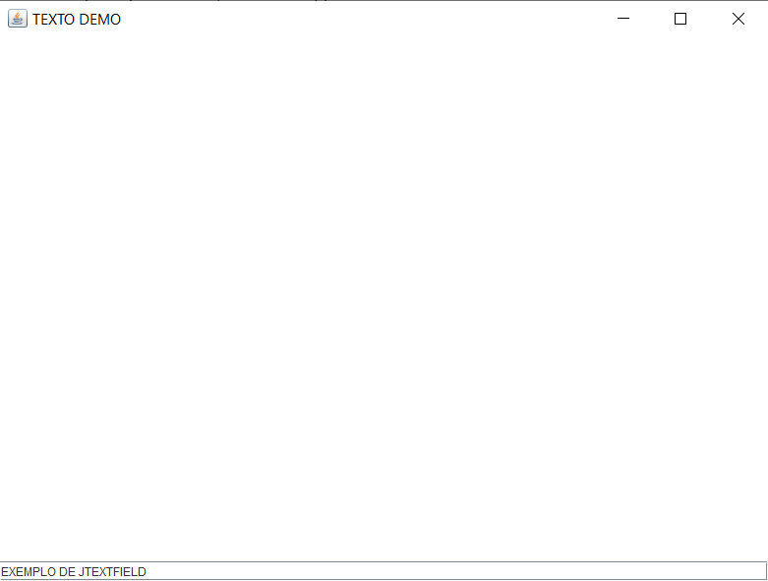
Cont.add(field, BorderLayout.SOUTH);
BorderLayout.SOUTH

Slide 59
Cont.add(area, BorderLayout.CENTER);
BorderLayout.CENTER

